Slide 1
사이버 인텔리전스 관련 논문 분석
OSINT 기반의 활용 가능한 사이버 위협 인텔리전스 생성을 위한 위협 정보 수집 시스템
BCG 연구실 조대인

Slide 2
CTI와 OSINT
CTI란 사이버 위협 인텔리전스라고 불리며 잠재적인 사이버 위협을 사전에 식별 및 대응할 수 있도록 수집된 정보를 의미한다.
OSINT란 공개 출처 정보라고 불리며 공개적인 소스에서 수집되는 다량의 정보를 의미한다.

Slide 3
OSINT기반의 활용 가능한 사이버 위협 인텔리전스 생성을 위한 위협정보 수집 시스템
본 논문에서는 효율적으로 CTI를 활용하기 위해 OSINT기반 사이버 위협 정보 수집과 연관 관계 표현 시스템을 소개하고 있다.

Slide 4
국가기관 및 정보공유 분석 센터(ISAC)
ISAC이란 Information Sharing & Analysis Center의 약자
해킹이나 사이버 테러 등 정보 침해 사건에 공동으로 대응하기 위한 체계
국내에서는 기업의 비밀 및 민감 정보를 포함하고 있어 침해 지표와 같은 단편적인 정보들만 공유된다.

Slide 5
위협 정보 수집 및 연관관계 표현 시스템의 필요성
OSINT를 이용해 수집된 데이터는 방대하며 다양한 형태(문서, 파일, 커뮤니티 글 등)로 존재한다.
대다수의 기업이 이런 데이터를 활용하는 노하우가 부족하다.
때문에 CTI 데이터와 자산 데이터를 정형화 하여 조치할 수 있도록 해야한다.

Slide 6
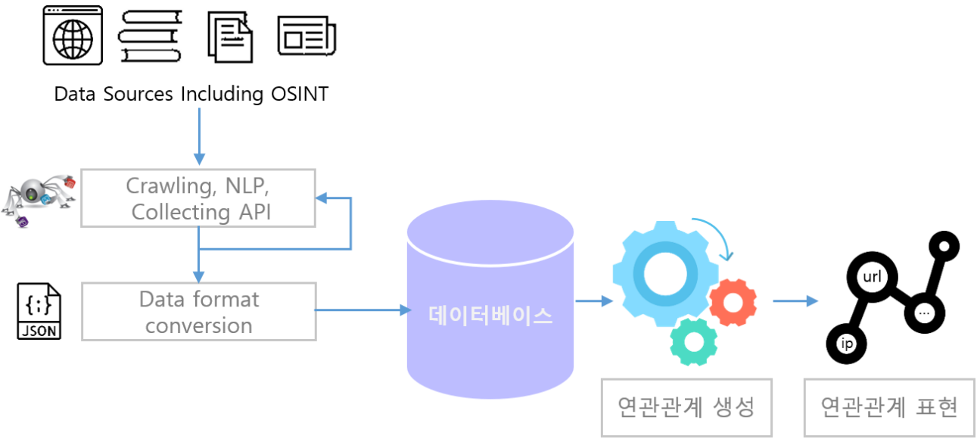
위협 정보 수집 시스템의 개요

Slide 7
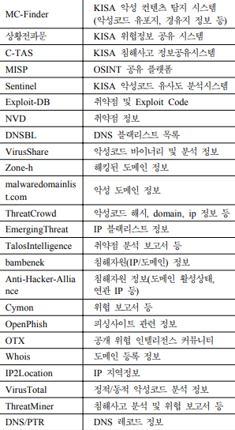
OSINT 수집 채널

Slide 8
OSINT 수집 채널의 특징
매우 방대한 정보를 제공한다.
제공되는 정보들의 유형이 상이하여 분석이 필요하다.
이를 분석하기 위한 “위협정보 수집 시스템”이 필요

Slide 9
위협 정보 수집 시스템
TMS : Threat Management Server로 TCA로 부터 수집된 정보를 사전 정의된 DB저장 구조에 맞게 변환한다.
TCA : Threat Collecting Agent로 위협 데이터 정보를 파싱해주는 시스템이다.

Slide 10
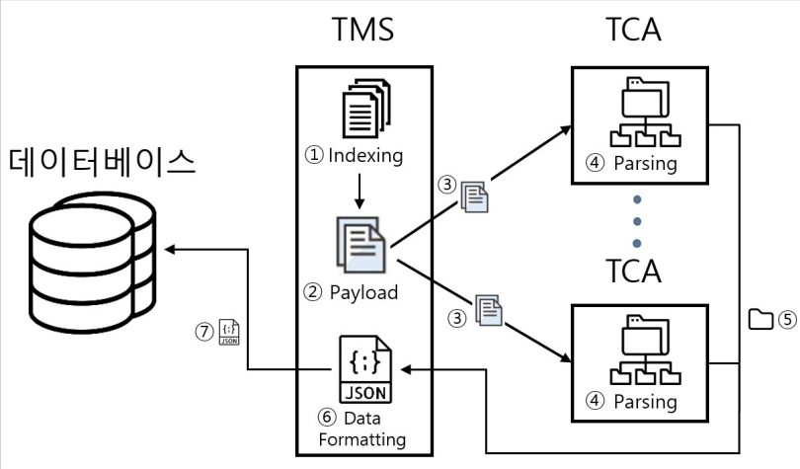
위협정보 수집 프레임워크

Slide 11
사이버 위협 정보 이력 관리
TCA는 침해 지표와 같은 단편 데이터들을 수집한다. TMS는 해당 정보를 기반으로 여러 OSINT 채널에 퀴리를 보내고, 연관된 정보들을 DB에 저장한다.
수집 이력을 관리하기 위해 DB에 저장되는 정보들을 바탕으로 지속적으로 OSINT 채널에 쿼리를 보내 정보들간의 싱크를 유지한다(?)
(예를들어 오래전에 저장된 정보가 패치된 경우, 패치가 되었다는 것을 확인하기 위해 다시 쿼리를 보내는 것을 말하는 듯 하다. )

Slide 12
자연어 처리를 통한 침해사고 연관정보 수집
침해사고에 이용되었던 TTPs(Tactics, Techniques, Procedures)(전략, 기술, 절차)와 같은 정보를 자연어 처리 모듈을 통해 수집할 수 있다.
이 부분은 자연어 처리와 연관된 부분으로, 논문에서는 표면적인 내용만 다뤄 넘어간다.
(pdf, hwp, docs 등)

Slide 13
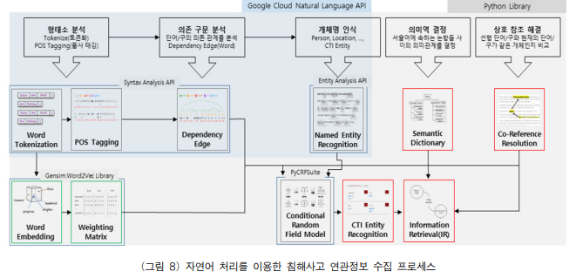

Slide 14
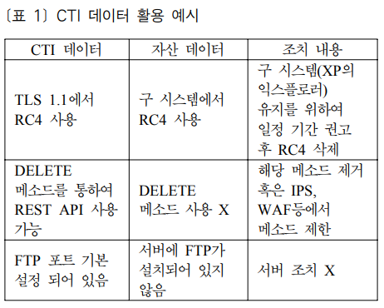
보안 로그 데이터 연동
기업은 자신들이 가진 보안 로그를 위협 정보 수집 시스템의 입력으로 주어 DB에 저장한다. 결과적으로 보안 담당자는 다음과 같은 방식으로 CTI를 활용할 수 있다.

Slide 15
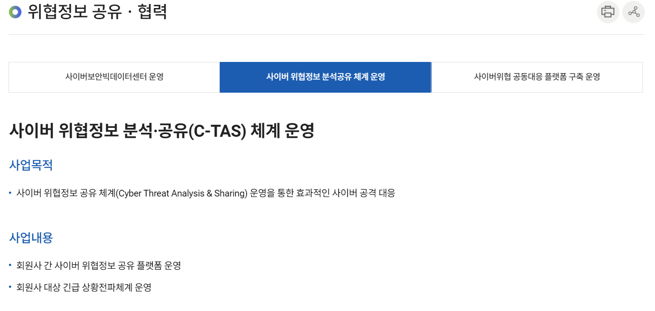

Slide 16
요약
KISA에서 위협 정보 수집 시스템을 개발하고 있다.
위협 정보 수집시스템은 TMS와 TCA 그리고 DB로 구분되며, 오픈소스를 활용한다.
수집된 위협 정보와 자산 정보를 비교하여 기업은 침해사고 대응을 용이하게 할 수 있다.

